Slide 1
비트 슬라임(가제)
Beat Slime
게임 기획서

Slide 2
목차
1 메인 컨셉
1-A 캐릭터 컨셉 – 플레이어블 캐릭터
1-A 캐릭터 컨셉 – 논 플레이어블 캐릭터
1-B 발판 컨셉
1-B 발판 이동 예시
2 게임 로직 A/B
3 특징
4 기타사항
4-A 게임 로고
4-B 게임 진행 방법
5 게임 이미지 설명

Slide 3
1 메인 컨셉
육각형 발판 위에서 리듬에 맞춰서 회피하고 공격하는
리듬 / 액션 게임

Slide 4
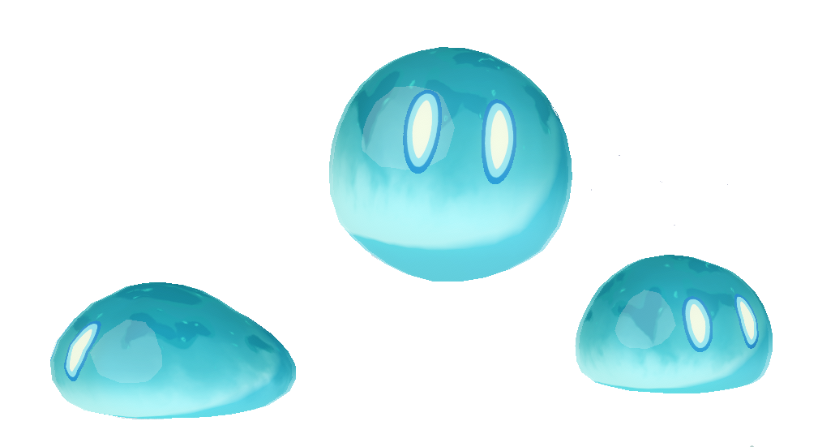

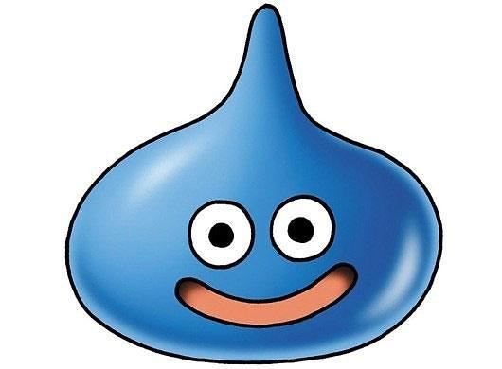
1-A 캐릭터 컨셉
플레이어블 캐릭터
슬라임

Slide 5
1-A 캐릭터 컨셉
논 플레이어블(보스) 캐릭터 - 1
추가 예정

Slide 6
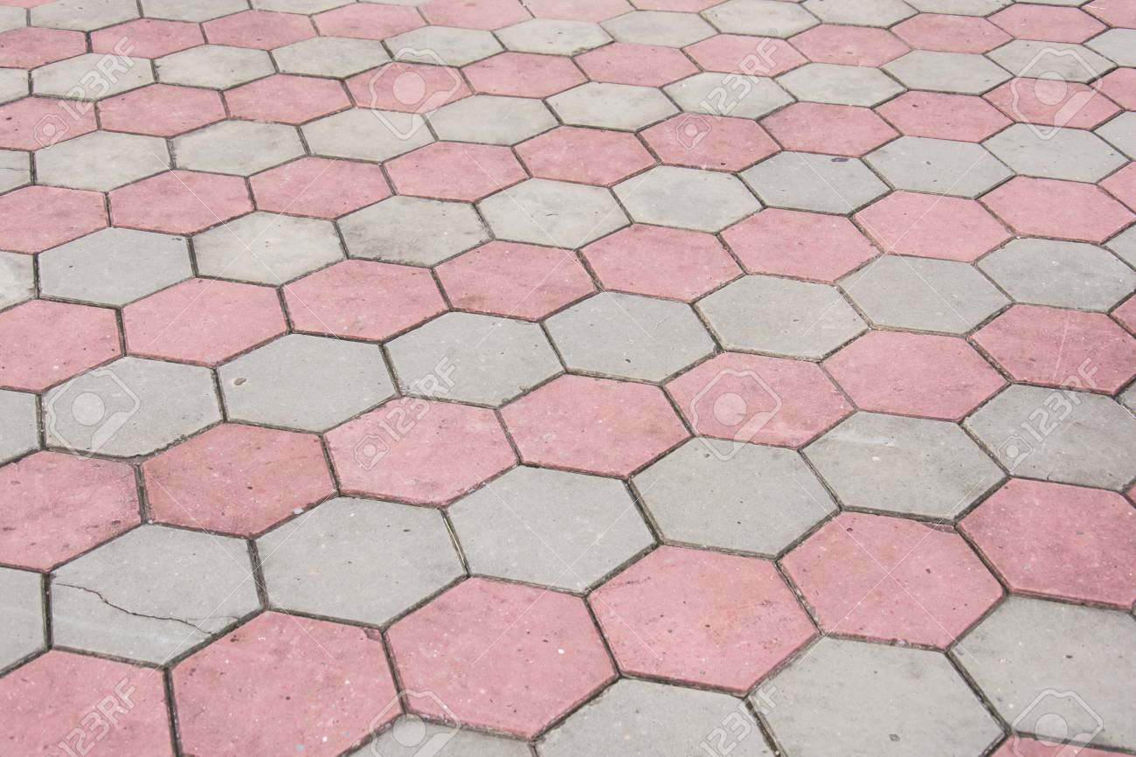
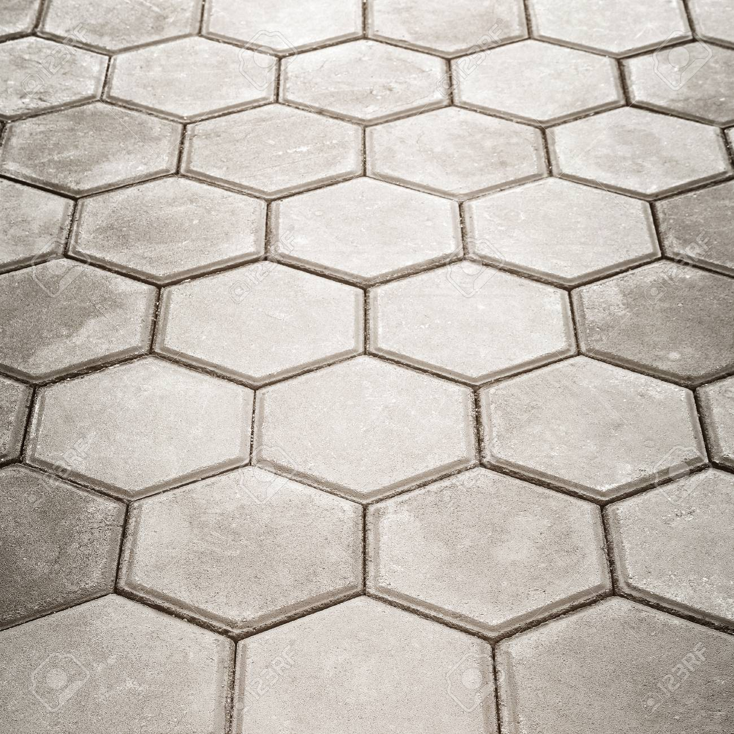
1-B 발판 컨셉

Slide 7
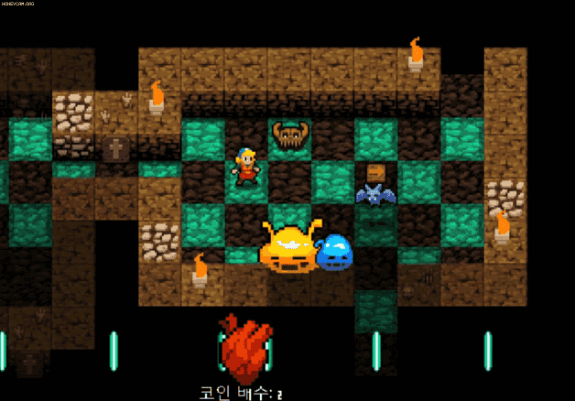
1-B 발판 이동 예시

Slide 8
2 게임 로직 A (논의 중)
주요 컨셉 : 공격하지 않고 적 체력 소진 시 까지 리듬에 맞춰 회피
착한 슬라임
플레이어
사망
적의 공격
회피
로비
스테이지
성공
다음
스테이지

Slide 9
2 게임 로직 B (논의 중)
주요 컨셉 : 적의 패턴을 회피 하면서 접근하여 공격
플레이어 사망
시간초과
적의 공격
회피
플레이어
공격
적 저지
성공
다음
스테이지
로비
스테이지

Slide 10
3 특징
클라우드 게이밍
다이나믹 사운드

Slide 11
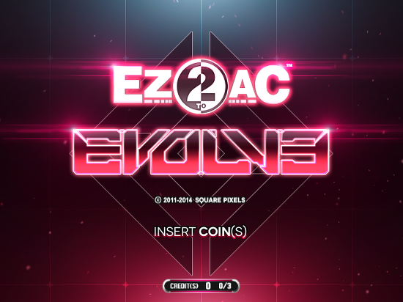

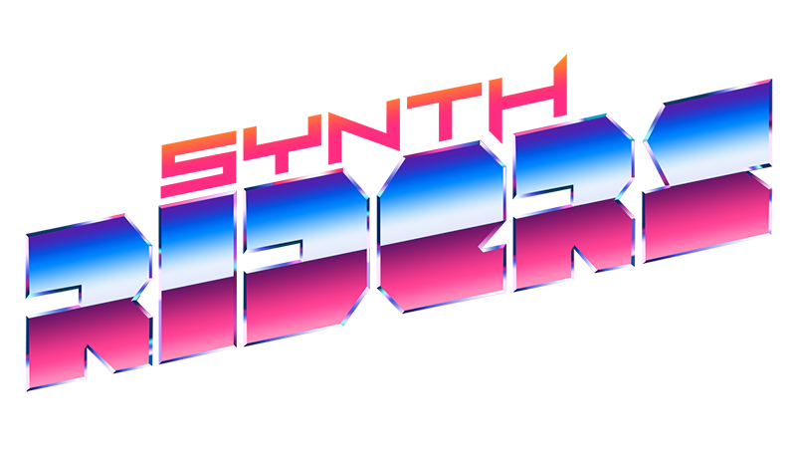
4-A-1 로고 디자인

Slide 12
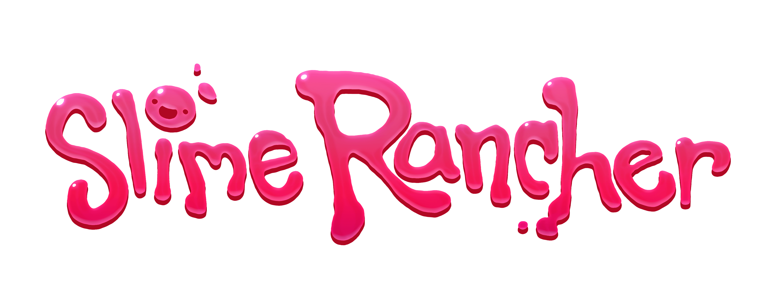

4-A-2 로고 디자인

Slide 13

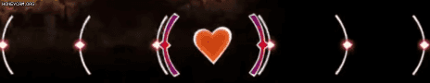
4-B 게임 진행 방법

Slide 14
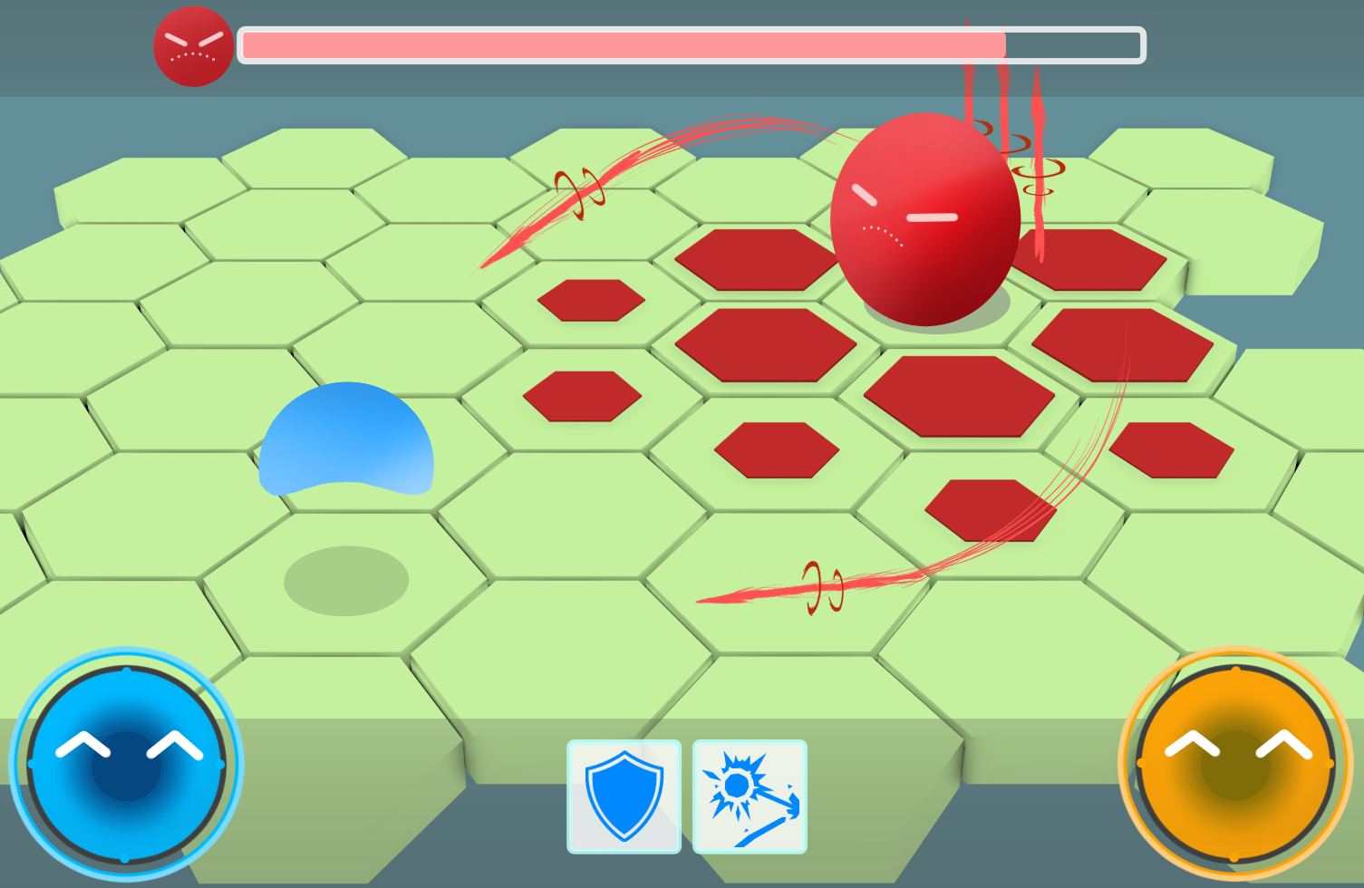
5 게임 이미지 설명

Slide 15
감사합니다.

